Slide 1
Döner Sermaye Ek Ödeme HazIrlama Rehberi

Slide 2
- Ek Ödemeler, Üniversitemiz Genel Sekreter YardImcIsI Mustafa İŞBİLİR’İn hazIrladIğI program İle yapIlmaktadIr. - Gerekli program blog.aku.edu.tr/isbilir adresinden indirilir.

Slide 3
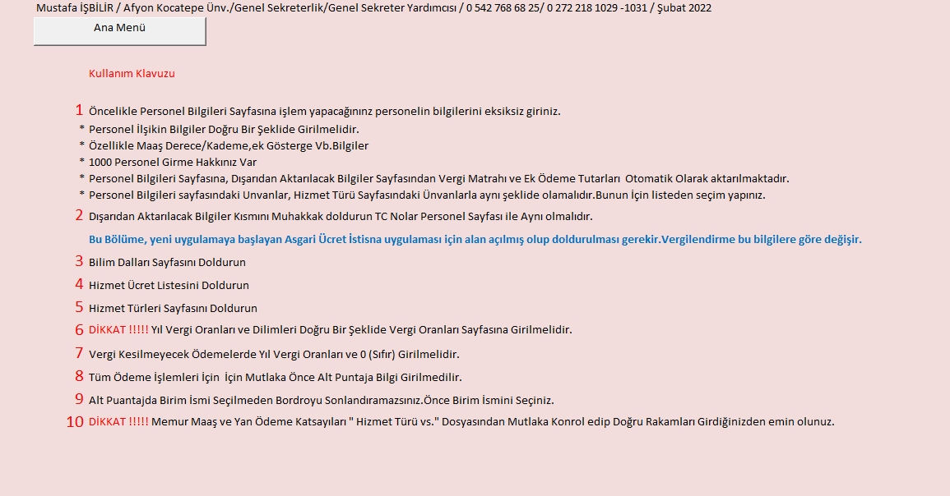
- Kılavuz sayfası yapılması gerekenleri göstermektedir.

Slide 4
- Personel Listesi kısmına ek ödeme alacak personellerin tüm bilgileri girilir.

Slide 5
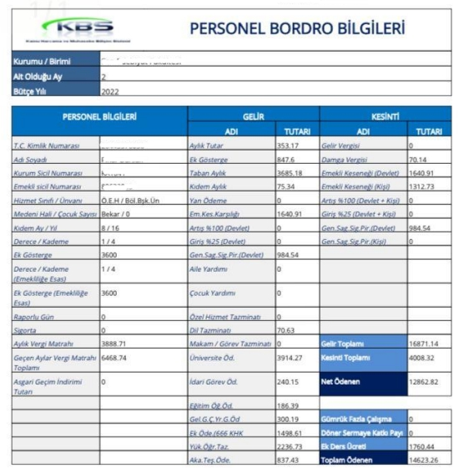
- Ek ödeme alacak tüm personelin maaş bordroları, maaş yapan birimden alınarak, vergi matrahları, istisna tutarları programda bulunan “Dışarıdan Gelen” sayfasına girişi yapılır.

Slide 6
İstisna tutarı Kişinin maaş matrahı, ek ders matrahı ve varsa diğer ödemelerin toplamı kadardır. Asgari ücret istisna sınırı olan 4.253,40 TL’yi geçiyorsa, toplama bu tutar kadarı yazılır.

Slide 7
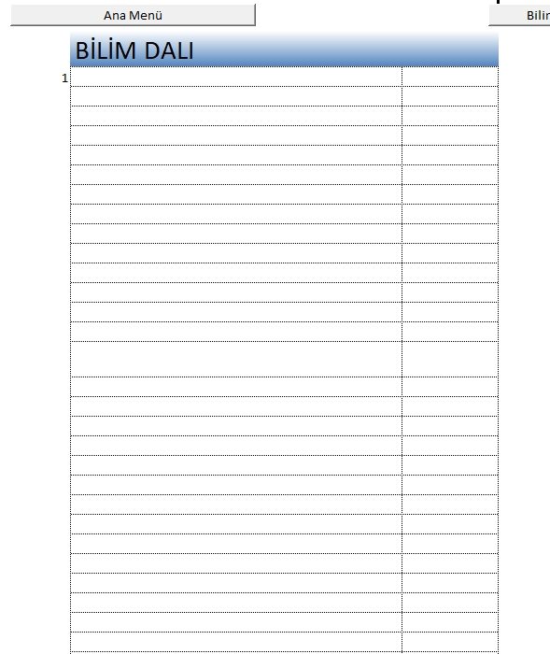
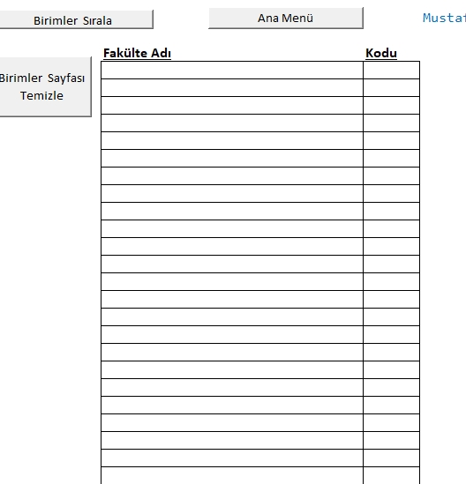
Bilim Dalı ve Birimler sayfasına Birim isimleri yazılır.

Slide 8
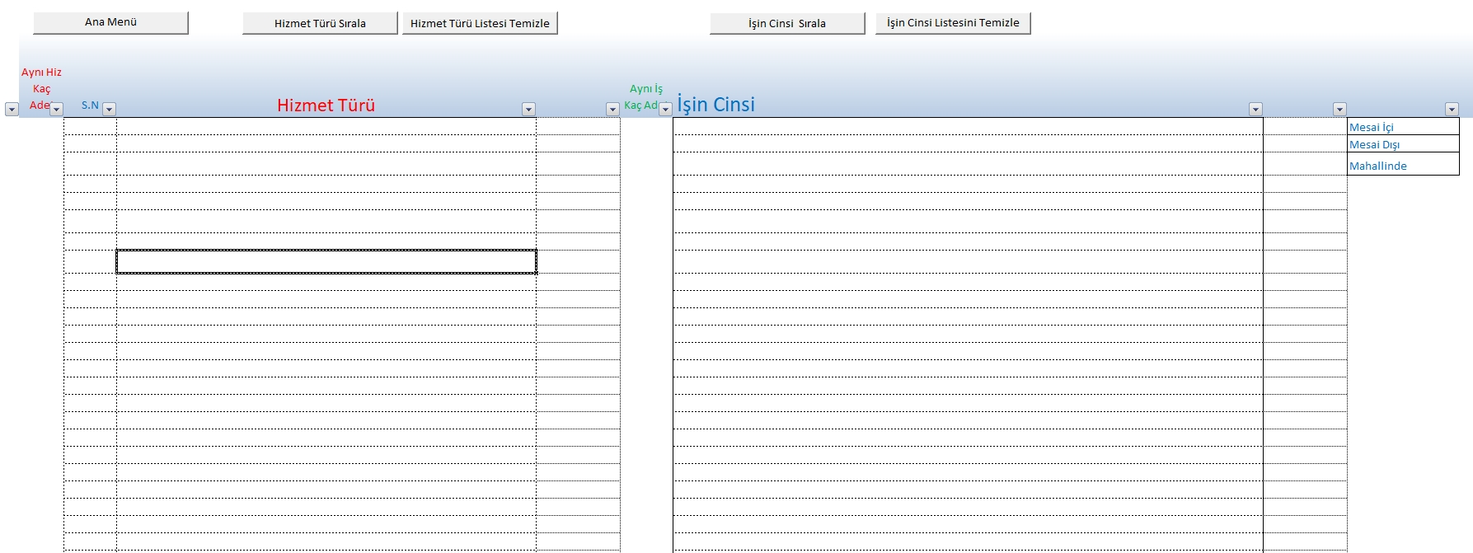
Hizmet Türü ve İşin Cinsi sayfasına Üniversitemiz yönetim kurulu ile alınan Biriminiz Gelir Getirici faaliyet türleri ve hangi işlere ait olduğu eklenir.

Slide 9
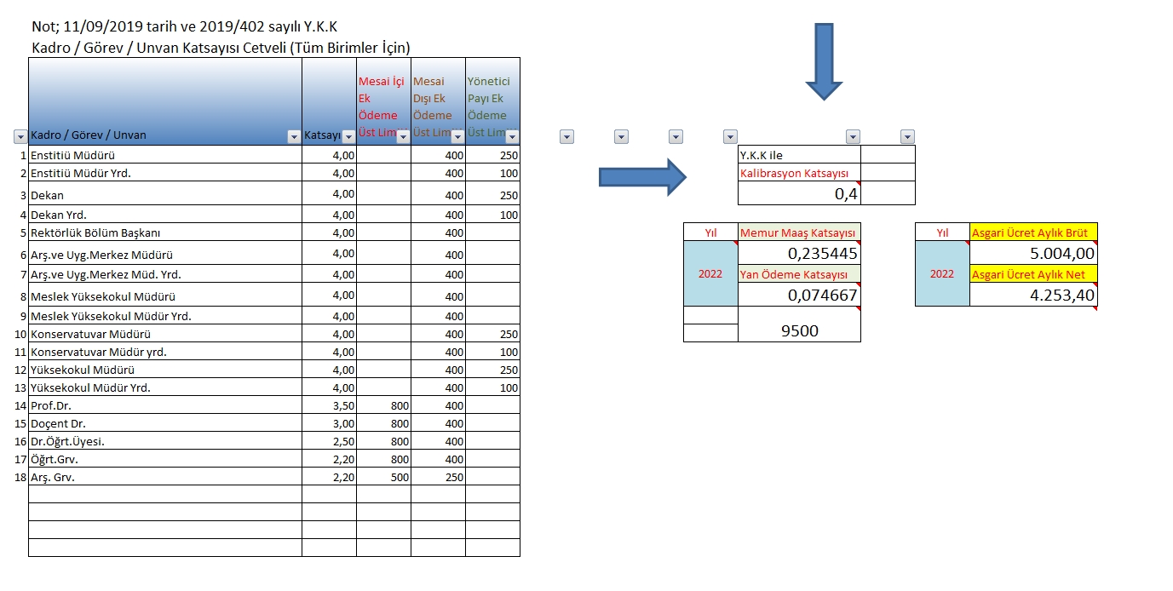
Hizmet Türü ve İşin Cinsi sayfasının sağ tarafında her sene başı ve temmuz ayı başında belirlenen Maaş katsayıları, yan ödeme katsayıları, asgari ücret tutarı mutlaka girilmelidir.
Üniversitemiz Yönetim Kurulu Kararıyla belirlenen Unvan Katsayı Cetveli ve Kalibrasyon Katsayısında bir değişiklik olursa, yine bu bölümden düzenlenir.

Slide 10
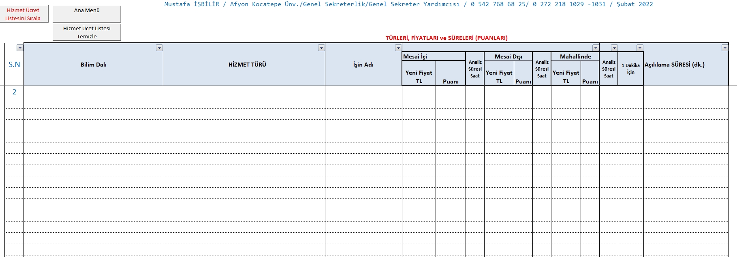
Hizmet Ücret Listesi sayfasına Üniversitemiz Yönetim Kurulu ile alınan Biriminiz Gelir Getirici faaliyet türleri, puan ve ücretleri eklenir.

Slide 11
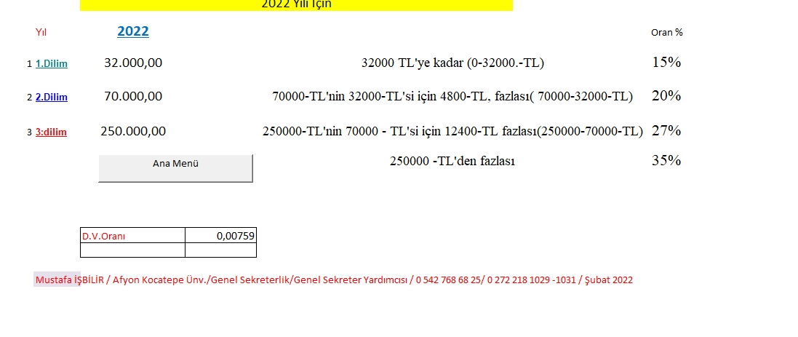
Vergi Oranları sayfasına her sene belirlenen Gelir Vergisi oran ve dilimleri ile Damga Vergisi kesinti oranı girilir.

Slide 12
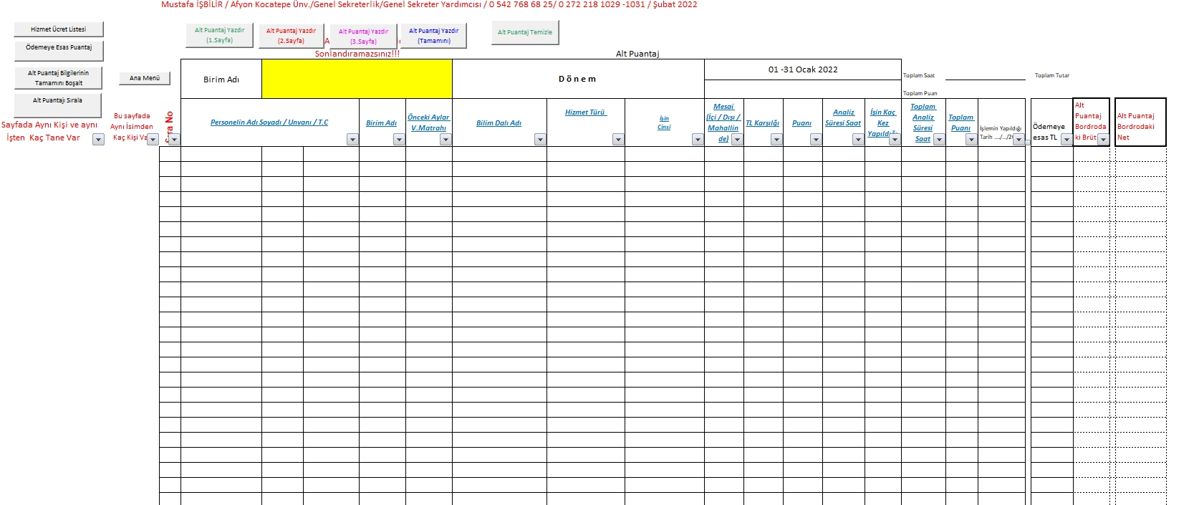
Alt puantaj sayfasına Gelire katkısı olan öğretim elemanlarının, ne kadar süre ile, hangi işi yaptıkları, mesai içi mesai dışı bilgileri tek tek girilir

Slide 13
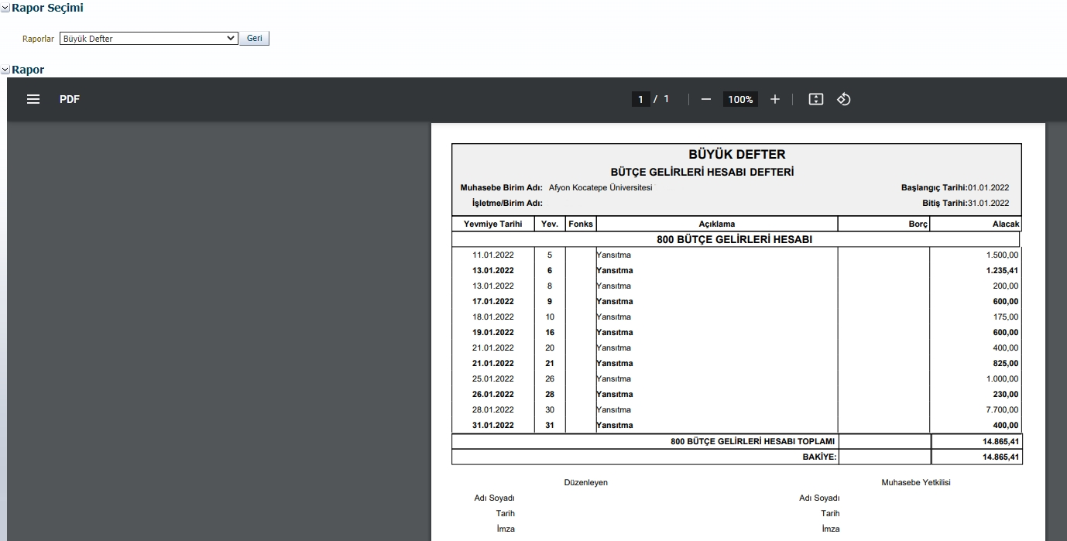
Alt puantaj bordro sayfası için öncelikle bu sayfaya yazılacak rakamın belirlenmesi gerekir. Bunun için DMİS muhasebe programı/ Muhasebe/Raporlar/Büyük Defter/Dağıtılacak Gelir Tarihi/800 Bütçe Gelirleri Hesabı dökümü ile dağıtılacak gelir rakamı bulunur.

Slide 14
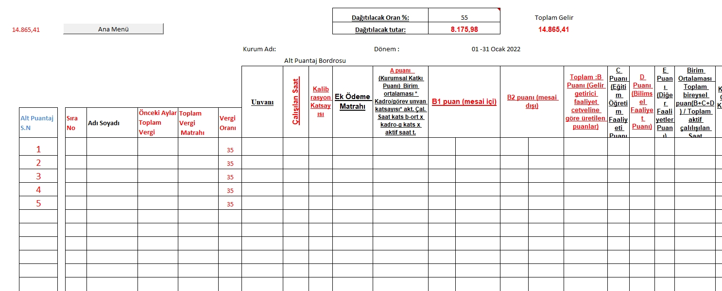
Alt puantaj bordro sayfasına; Büyük defterdeki gelir rakamı ve Üniversitemiz Yönetim Kurulu tarafından belirlenen dağıtılabilir oran yazılır.
Alt puantaj sıra numaraları sayfaya yazılarak bordro oluşturulur.

Slide 15
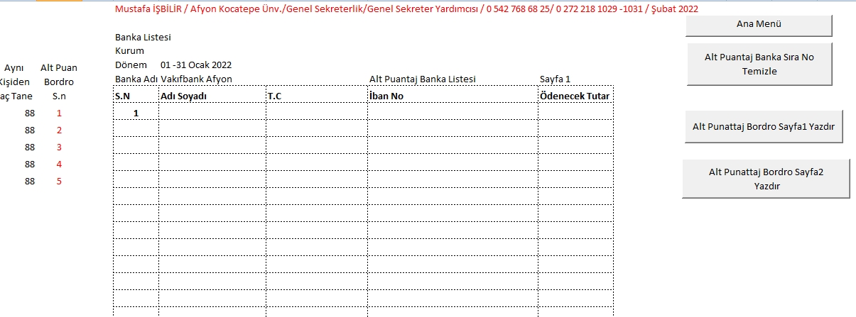
Banka Listesi sayfasına “Alt puantaj Bordro” sıra numaraları yazıldığında banka listesi oluşur.

Slide 16
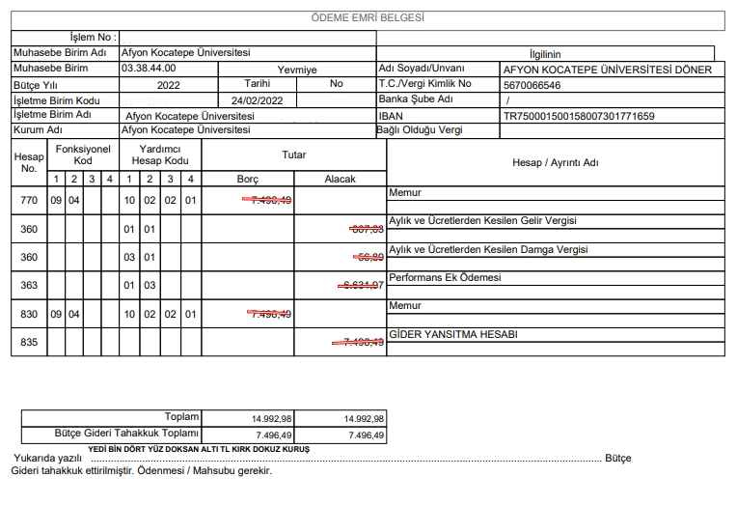
Alt puantaj bordro ile oluşan Dağıtılabilir Gelir, vergi kesintileri ve net tutar DMİS Muhasebe programı ile oluşturulacak Yukarıdaki örnekte belirtilen hesap kodlarına alınacak “Ödeme Emri Belgesi” ile işlemler tamamlanır.

